Slide 1
Κριτική Εκπαίδευση Ενηλίκων και Τέχνη
Άννα Τσιμπουκλή, Επίκουρη Καθηγήτρια ΠΤΔΕ ΕΚΠΑ

Slide 2
Στίγμα
‘Ελλειψη θέλησης και αυτοπειθαρχίας
«κάτι έχει»-φταίνε τα γονίδια
Εάν ήθελαν πραγματικά να σταματήσουν θα τα κατάφερναν
Τα λεφτά που δίνονται για τη χρηματοδότηση των προγραμμάτων απεξάρτησης είναι πεταμένα
Δεν θα απεξαρτηθούν ποτέ
Φταίνε οι γονείς τους
Είναι βάρος για την κοινωνία.

Slide 3
Ηλικία Διακοπής Σχολείου και Ηλικία Ένταξης σε Θεραπεία (Διαχρονική μελέτη –Πηγή: Τομέας Έρευνας ΚΕΘΕΑ)

Slide 4
Ανεργία

Slide 8
Κοινωνικά Αίτια
Θέμα/Έννοια | Life-world | Χρονικότητα | Χωρικότητα | Ενσωμάτω-ση | Διυποκειμε-νικότητα
Πολιτική ζωής | Ανασφάλεια και παροδικότητα Πολλές ώρες εργασίας, χαμηλές αμοιβές, μαύρη εργασία | Σκλαβιά του χρόνου Πολλές ώρες εργασίας Έλλειψη χρόνου για ψυχαγωγία | Αποσύνθεση περιβάλλοντος Σπασμένες παιδικές χαρές, βρώμικοι δρόμοι, έλλειψη χώρου | Ανεπαρκείς δεξιότητες Φόβος στιγματισμού Έλλειψη δεξιοτήτων | Κοινωνικός κατακερματισμός Μοναξιά Διάρρηξη της κοινωνικής συνοχής
Προβλήματα ζωής | Φτώχεια | Αποπροσω-ποποιημένος χρόνος | Κακή στέγαση | Από-ακτιβισμός | Κοινωνική σύγκρουση

Slide 9
Θέατρο στη φυλακή

Slide 10
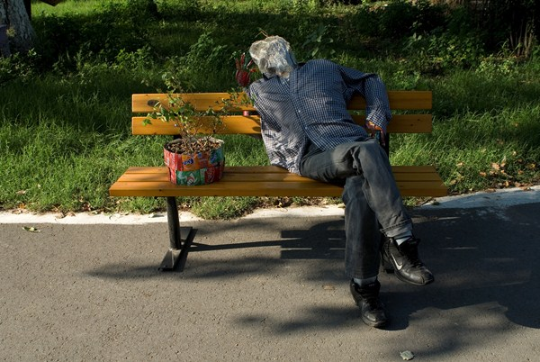
Το παγκάκι

Slide 11
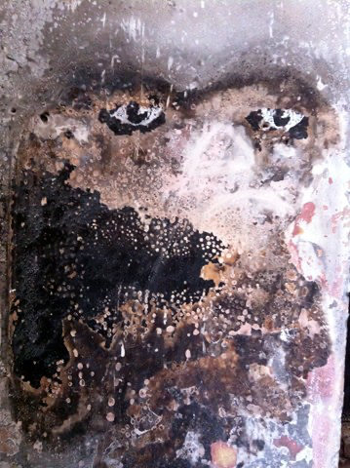

Slide 12
